Slide 1
Интерактивная игра
«Лесные птицы»
Автор : Ступина Елена Александровна,
воспитатель
МБДОУ «Детский сад №138»
Курганская область город Курган
2015г

Slide 2
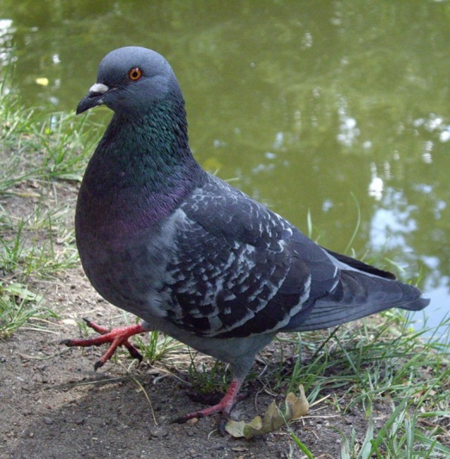
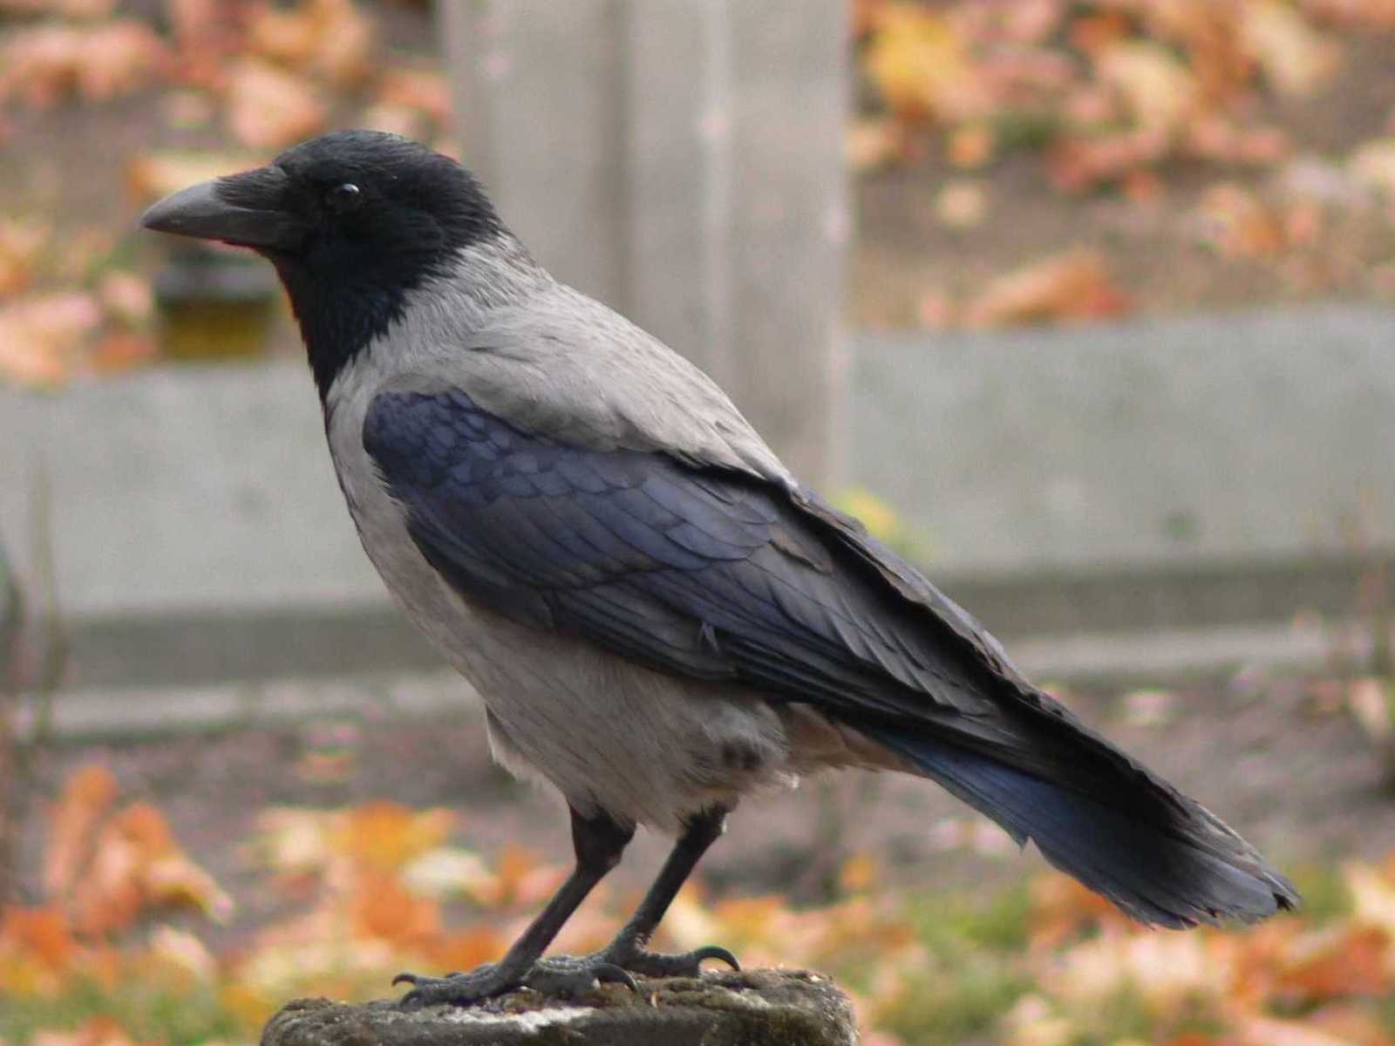
Чёрный жилет, красный берет. Нос, как топор, хвост, как упор.
Не дровосек, не плотник,
А первый в лесу работник.
Да
нет

Slide 3
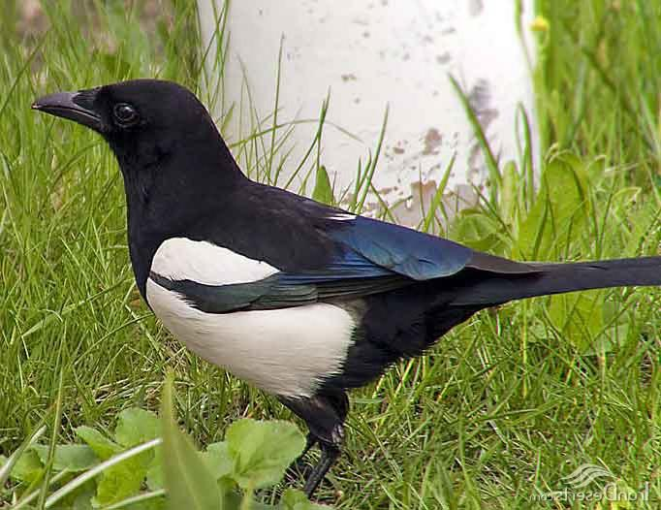
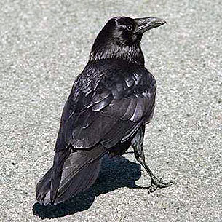
Непоседа пестрая,
птица длиннохвостая, Птица говорливая,
самая болтливая.
Да
нет

Slide 4
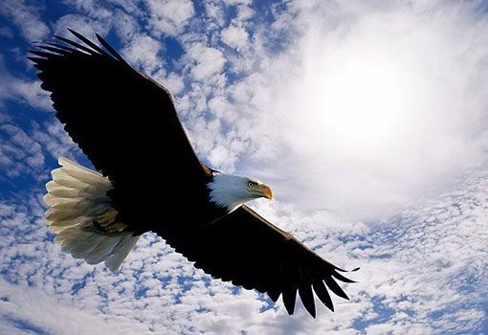
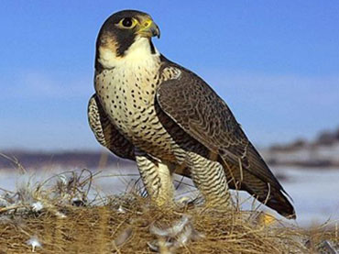
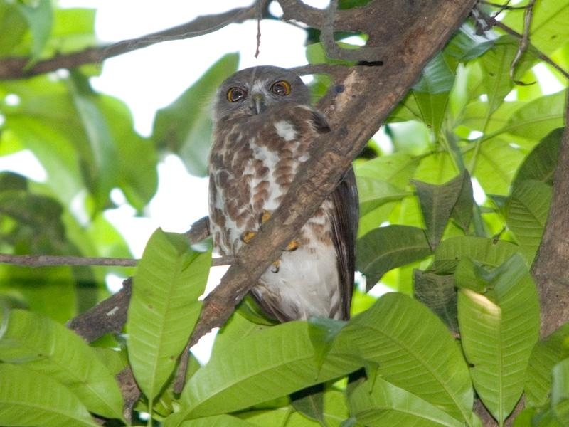
Всю ночь летает — Мышей добывает. А станет светло — Спать летит в дупло.
Да
Нет

Slide 5
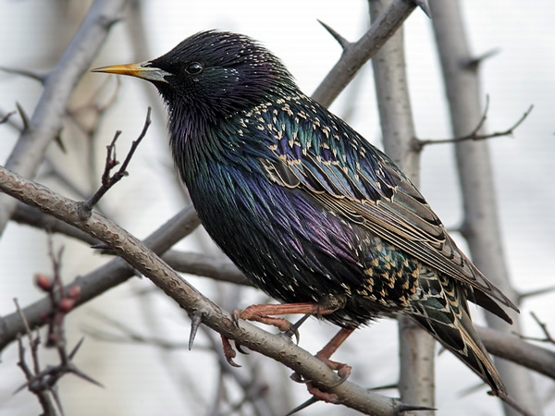
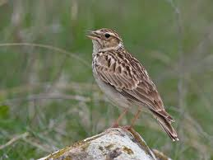
Маленький певец лесной,
Лучше всех поет весной.
Да
нет

Slide 6
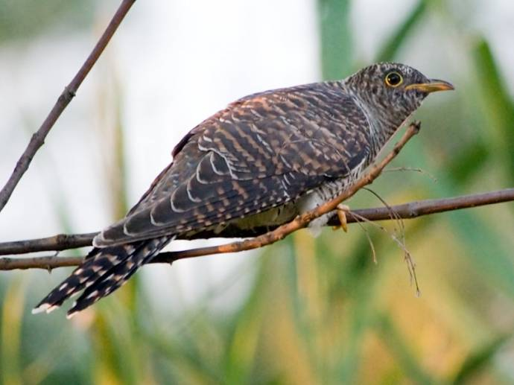
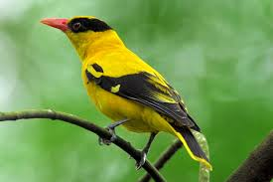
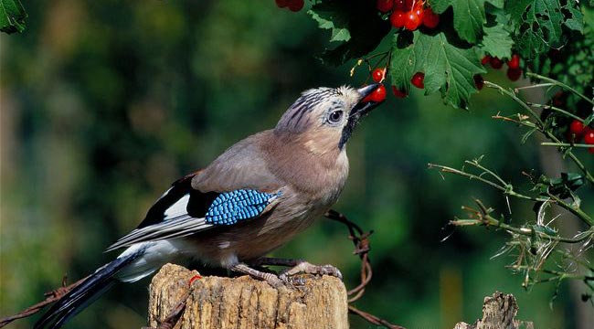
Кто , усевшись на суку,
Двадцать раз кричит «ку –ку»?
Да
нет

Slide 7
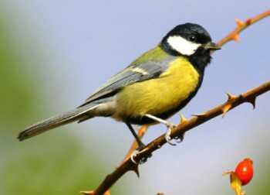
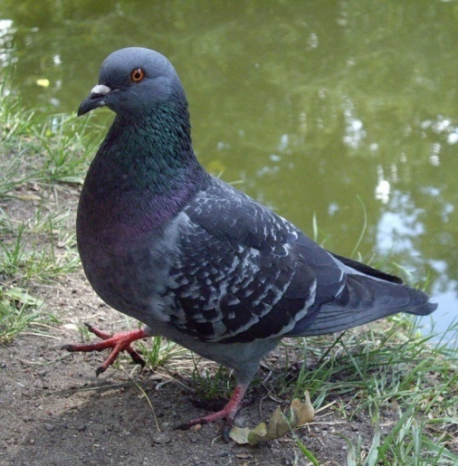
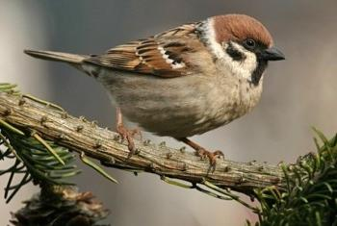
Маленький мальчишка В сером армячишке По дворам шныряет, Крохи собирает.
Да
Нет

Slide 8
Интернет ресурсы
http://pedsovet.su/load/320 - шаблон презентации
Спасибо за внимание!
Желаю успехов!!!

